Slide 1
ESU ATSARGUS, VADINASI SAUGUS
Saugaus elgesio patarimai ikimokyklinio amžiaus vaikams
Klaipėdos miesto savivaldybės administracija
Civilinės saugos ir mobilizacijos skyrius
2025

Slide 2
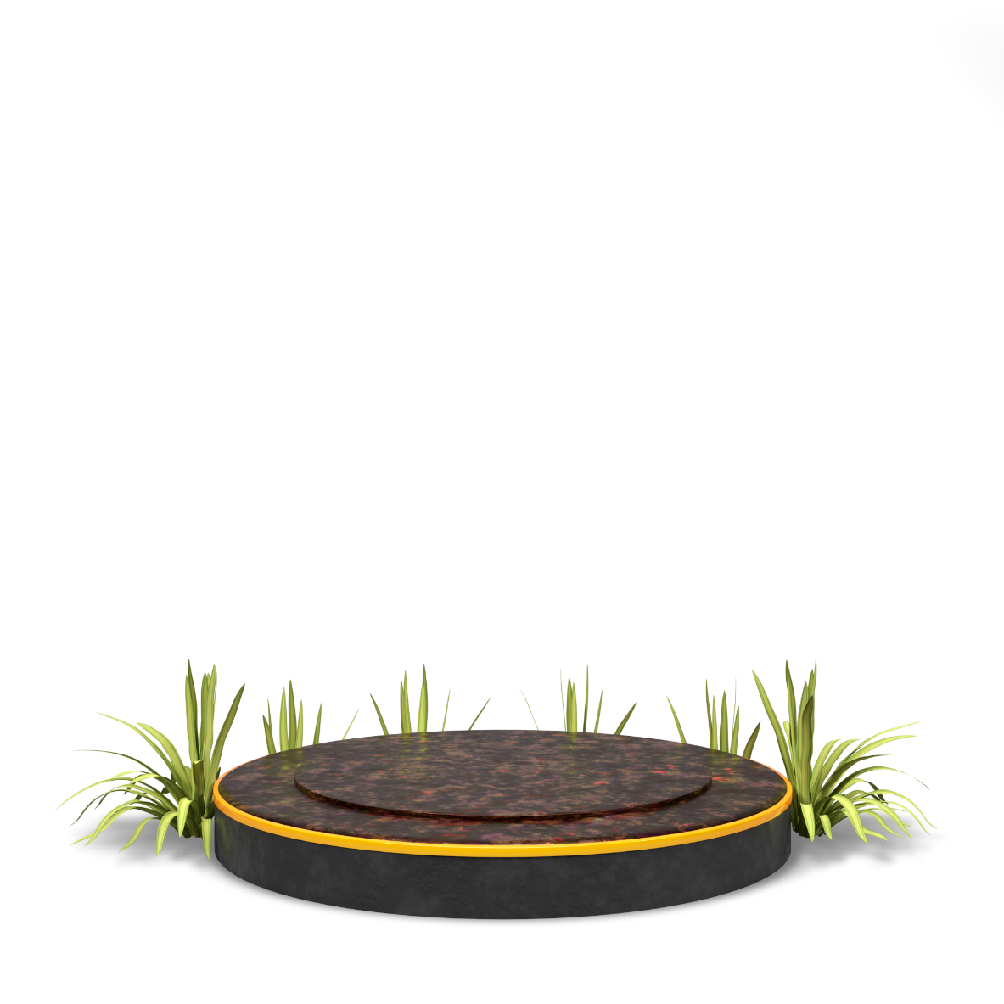
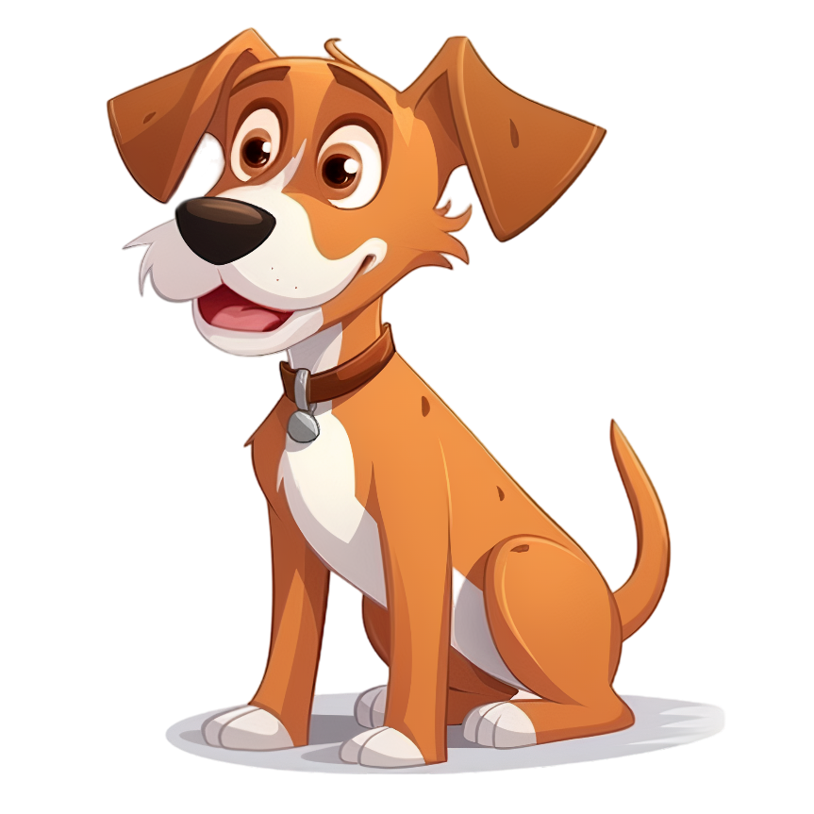
Katinėlis Micius labai smalsus. Jis mėgsta visur landžioti! Vakar katinėlis netyčia įkrito į gatvės šulinį. Rodos, nedarė nieko pavojingo, kaip visada tik smalsiai uostinėjo, bet... Gerai, kad pagelbėjo iš paskos bėgęs senas draugas šuniukas Reksas. - Turi būti labai atsargus! – įspėjo jis katinėlį.
Kodėl mes turime elgtis atsargiai kieme, miške, prie ežero?
Turi būti labai atsargus! Mus supa labai daug įvairių pavojų.

Slide 3
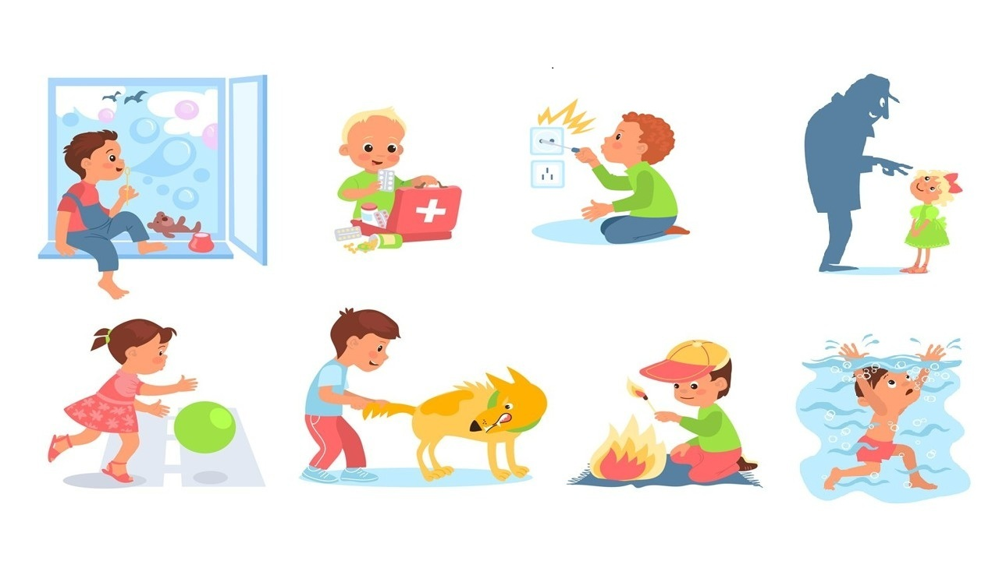
Pavojai aplink mus
Namie
Kieme
Gatvėje
Gamtoje
Prie vandens

Slide 4
Kam žmonėms reikalingi namai?
Namai saugo nuo šalčio, karščio, lietaus, pavojų
Čia rūpinamės savimi: prausiamės, gaminame maistą ir kt.
Čia saugomi šeimos daiktai
Čia galima pailsėti
Visi atsakymai tinka

Slide 5
Saugus elgesys namuose
Nekišk pirštų, daiktų į elektros lizdą
Degtukai, žibintuvėliai, skirti ne žaidimams
Lygintuvas gali sukelti gaisrą, todėl nepamiršti jo išjungti
Atsitikus nelaimei, skambink tėvams ar 112
Vaistai – ne saldainiai, be tėvų leidimo juos vartoti draudžiama
Nejunk viryklės be suaugusiųjų priežiūros. Įjungus nepamiršk išjungti
Atsargiai elkis vonios kambaryje – grindų plytelės gali būti slidžios
Nebandyk taisyti sugedusių elektros prietaisų
Neliesk elektros prietaisų šlapiomis rankomis
Neatidarinėk durų nepažįstamiems asmenims
Nepamiršk užrakinti durų
Filmukai:
Elektra mūsų namuose
Gaisro priežastys
Kaip elgtis gaisro metu
Kaip elgtis pajutus dujų kvapą

Slide 6
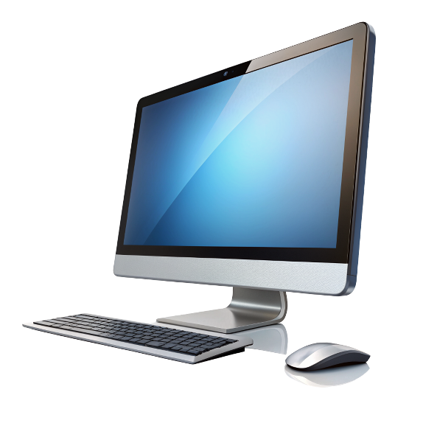
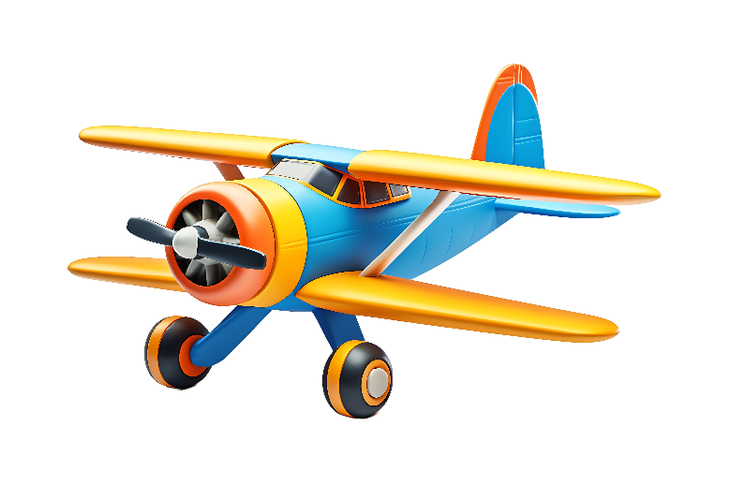
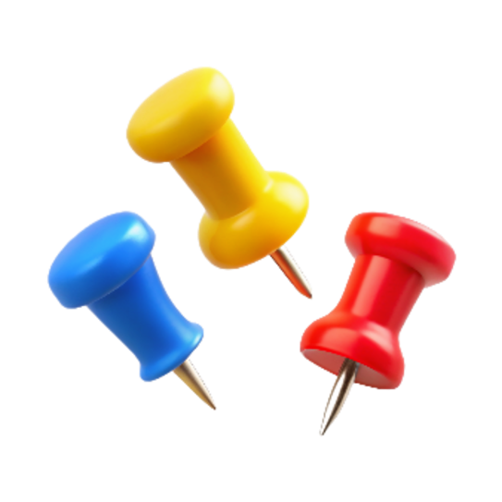
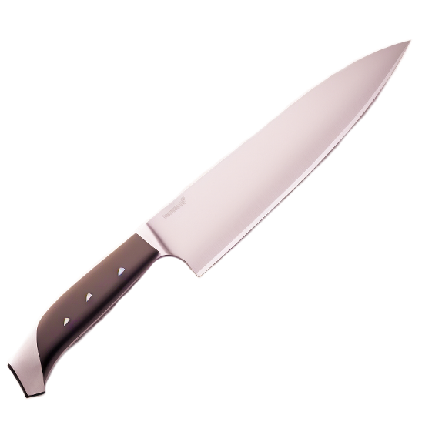
Su kuo nesaugu žaisti?

Slide 7
Vasaros pavojai
Saulė
Vanduo
Perkūnija, žaibai
Vabzdžiai
Filmukas

Slide 8
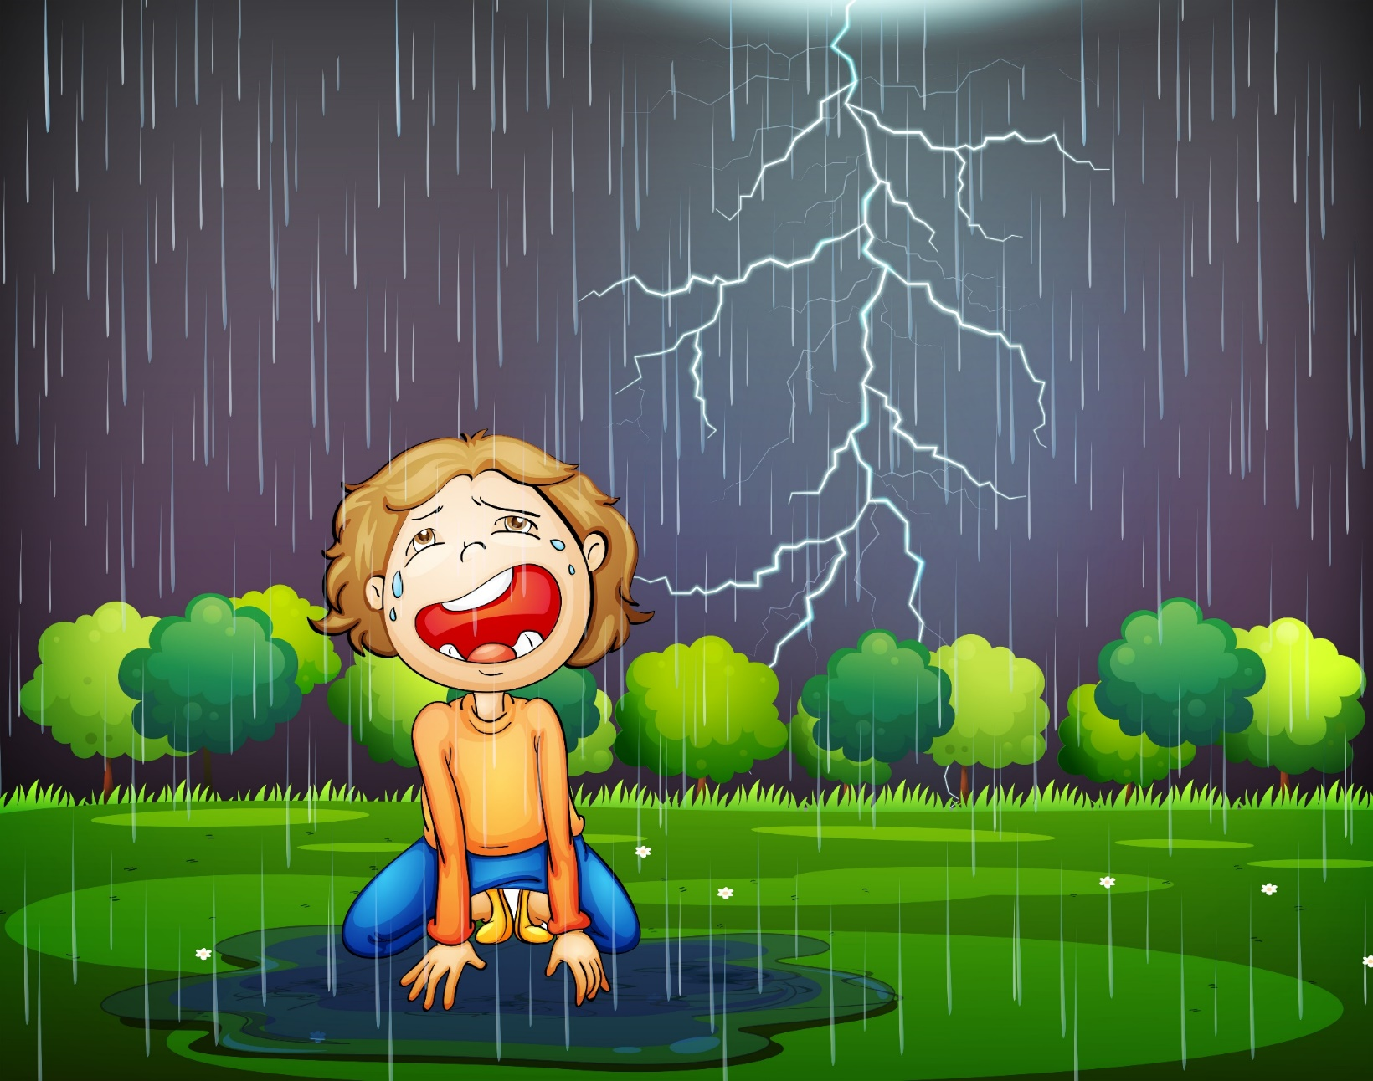
Jei artėja audra, girdisi griaustinis, reikia...
Nedelsiant bėgti namo
Pasislėpti po medžiu
Skambinti telefonu

Slide 9
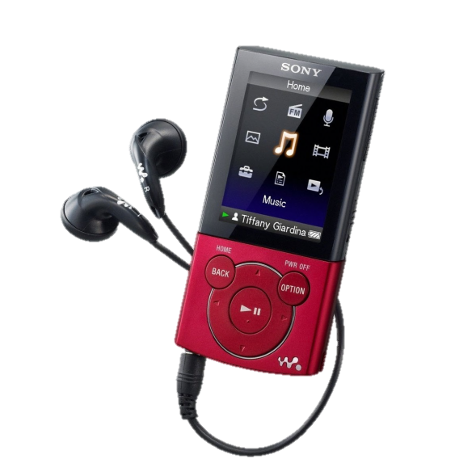
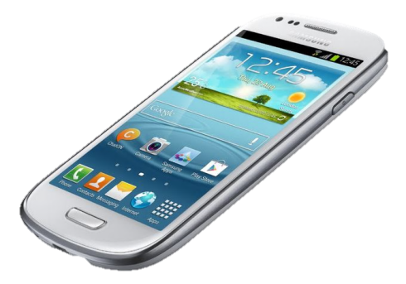
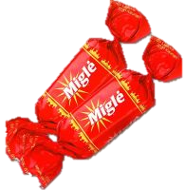
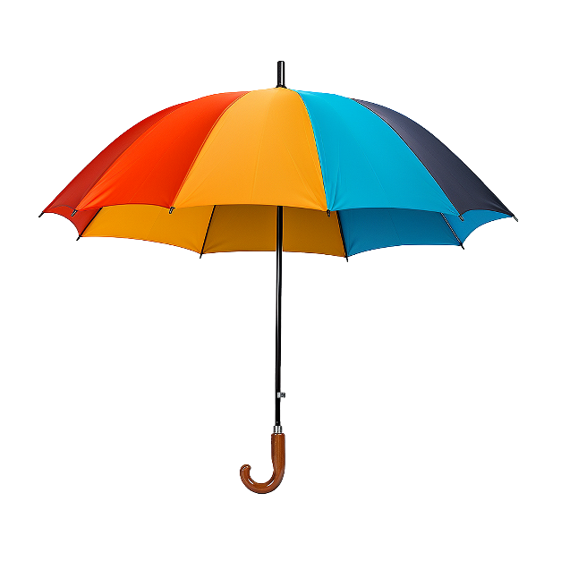
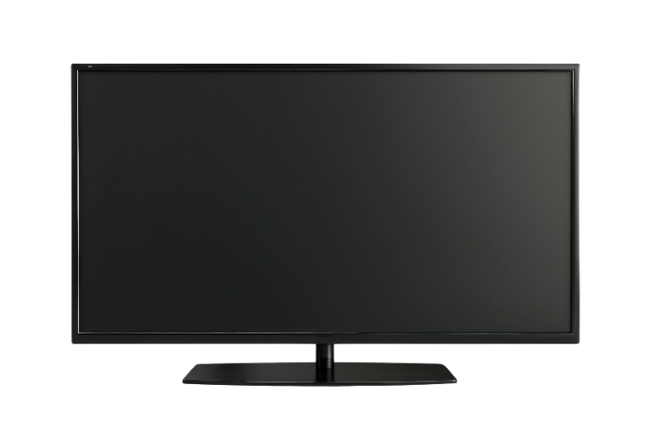
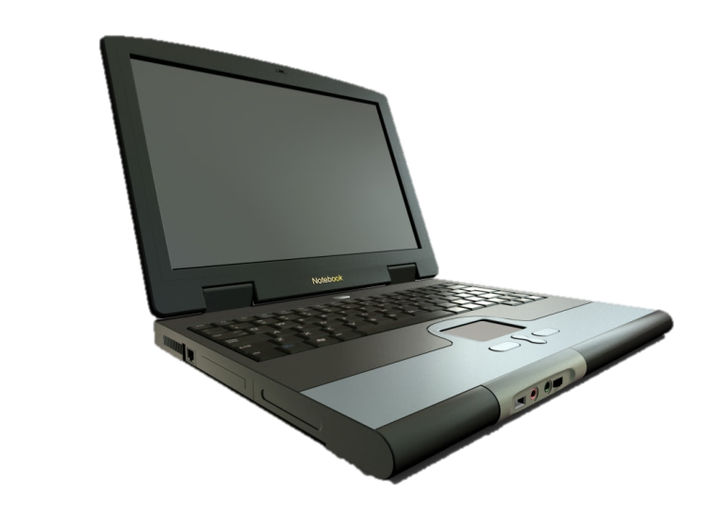
Kokių daiktų negalima laikyti šalia savęs, kai žaibuoja?

Slide 10
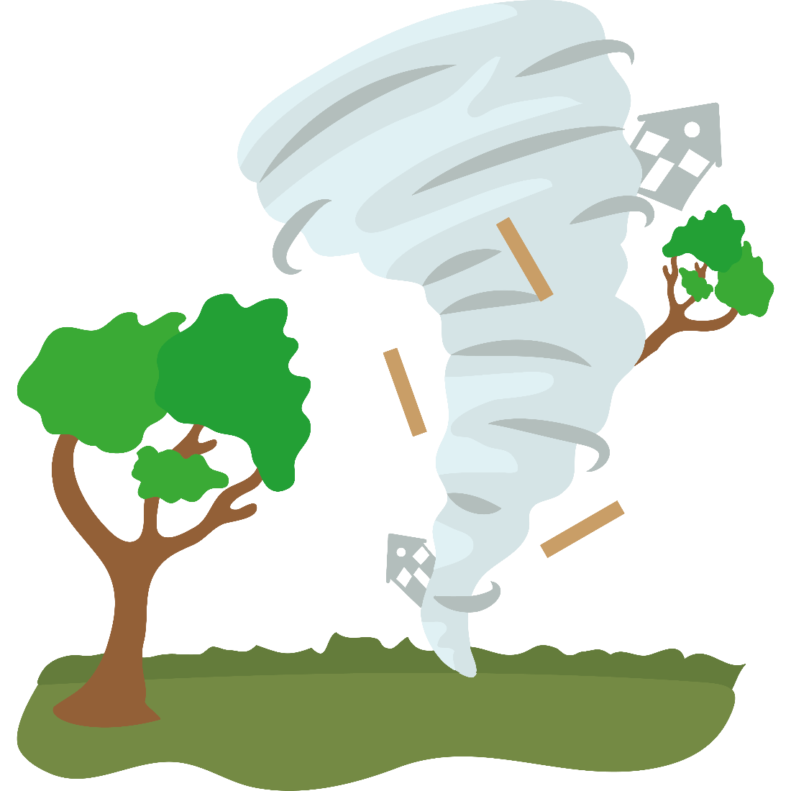
Kaip elgtis žaibuojant ir pučiant stipriam vėjui?
Pasilikti namuose, uždaryti langus ir duris;
Išjungti visus elektros prietaisus, nesinaudoti mobiliuoju telefonu;
Nestovėti po medžiais, stulpais, ant aukštų vietų;
Nebūti šalia vandens telkinių;
Nebėgioti, nevažiuoti dviračiu, riedučiais ar paspirtuku;
Neliesti metalinių daiktų.

Slide 11
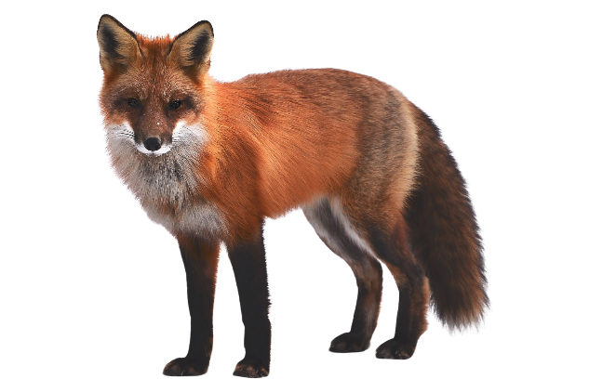
Miške pamatęs laukinį gyvūnėlį, tu...
Prieisi ir jį paglostysi;
Nesiartinsi prie miško gyvūno ir jo neerzinsi
Filmukas

Slide 12
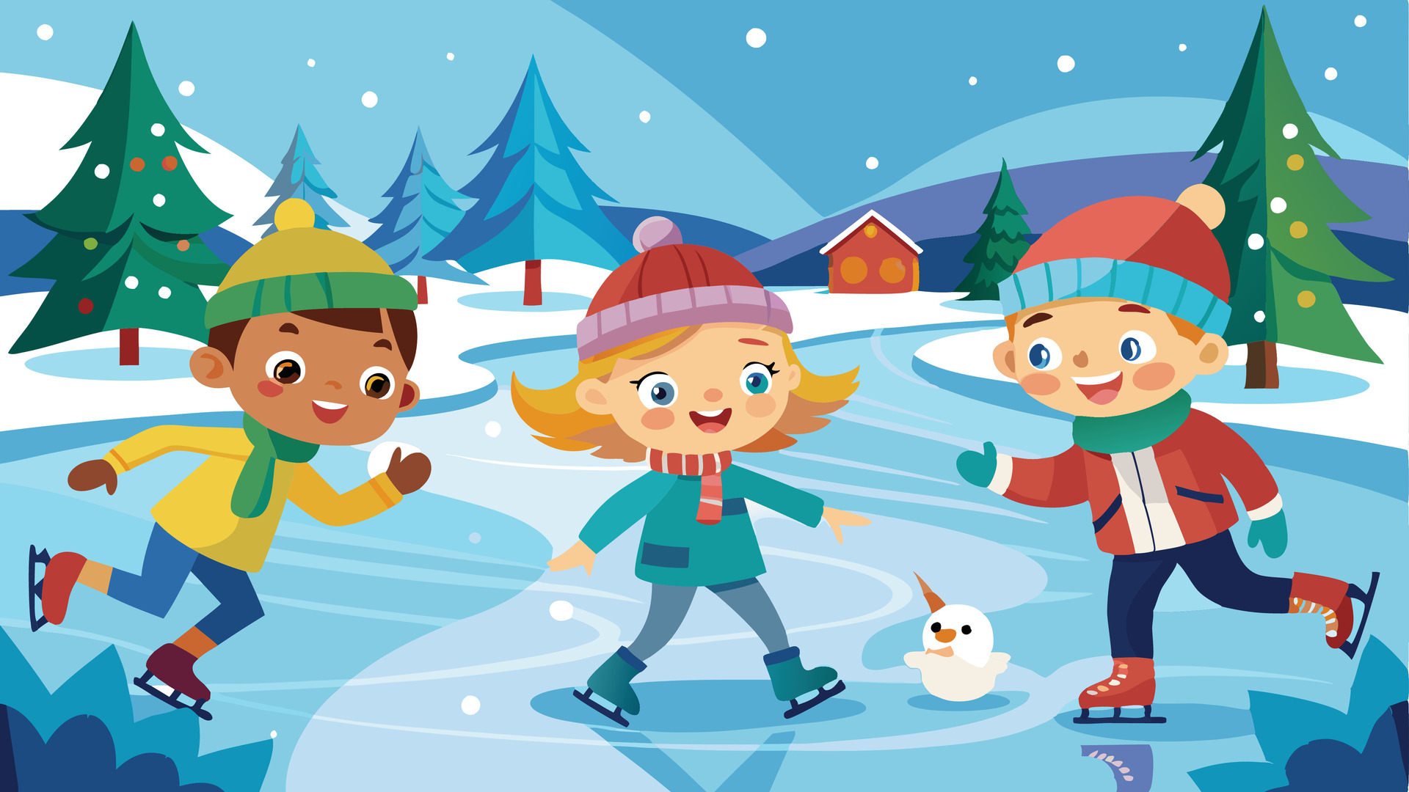
Žiemos pavojai
Žiemos pramogos
Nušalimai
Užšalę vandens telkiniai
Fejerverkai
Filmukas

Slide 13
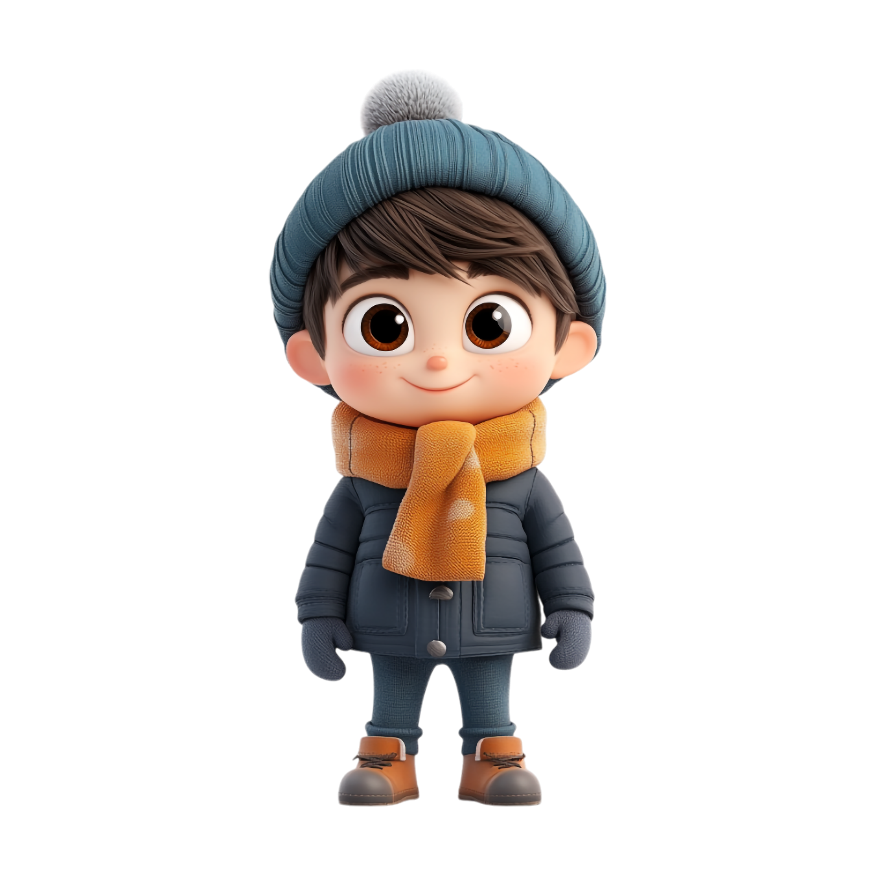
Apranga esant šaltam orui
Žiemos metu vaikams eiti į kiemą geriausia vidurdienį.
Einant į lauką svarbu tinkamai apsirengti:
„Svogūnas“ – rengiamasi keliais drabužių sluoksniais. Pagrindinė sluoksniavimo taisyklė – rengtis drabužius nuo ploniausių iki storiausių.
Drabužiai turi būti lengvi, bet šilti;
Batai ir pirštinės turi būti neperšlampami;
Veiduką tepti kremu 30 min. prieš einant į lauką.
Šilta kepurė
Šalikas
2-3 sluoksniai rūbų po striuke
Neperpučiama striukė
Pirštinės
2 sluoksnių kelnės
Vandeniui atsparūs batai

Slide 14
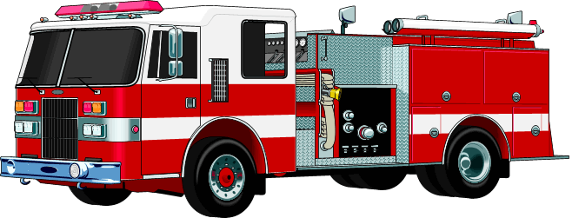
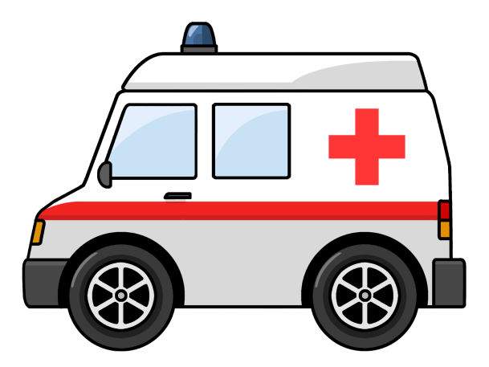
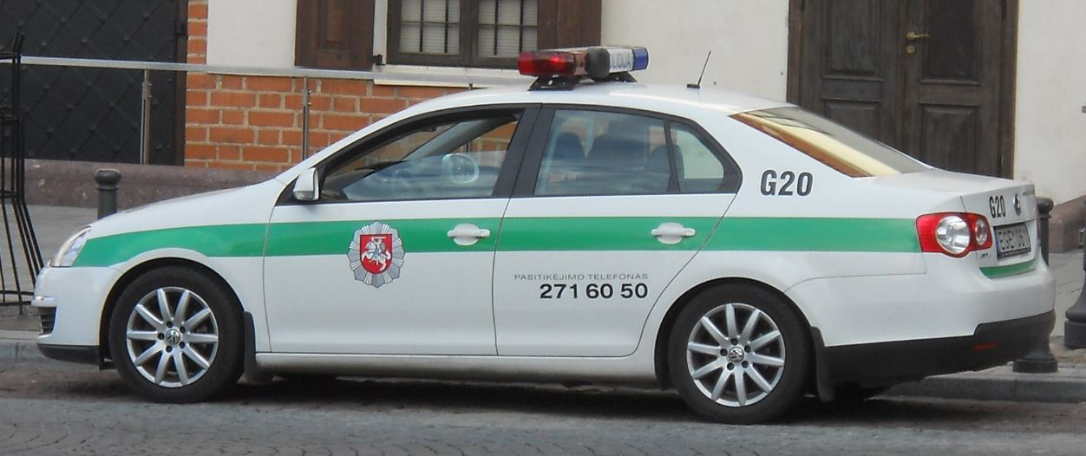
Bendrasis pagalbos telefonas 112
Kokias tarnybas galima išsikviesti numeriu 112?
Ugniagesius gelbėtojus
Greitosios pagalbos medikus
Policiją
Visi atsakymai teisingi

Slide 15
Numerį 112 lengva prisiminti, nes jis užrašytas kiekviename veide:
2 akys
1 nosis
1 burna

Slide 16
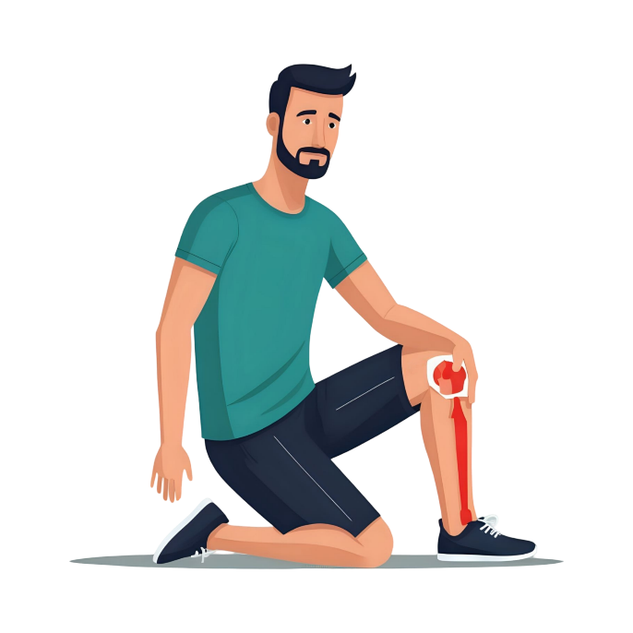
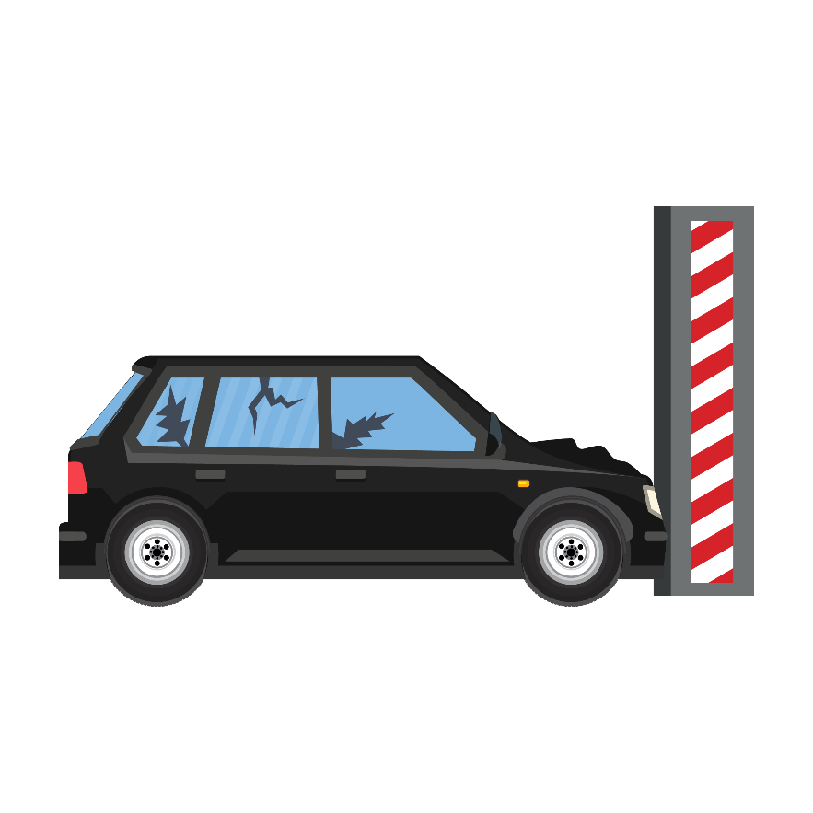
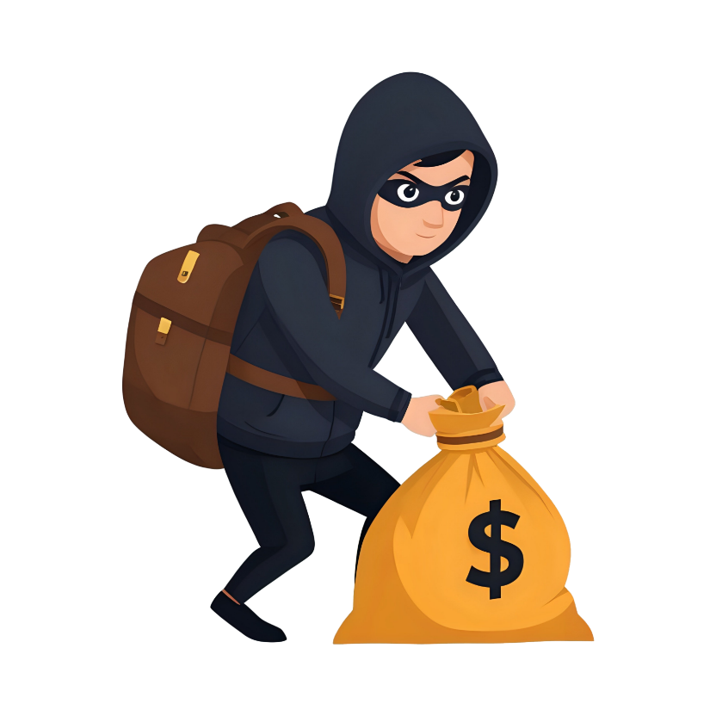
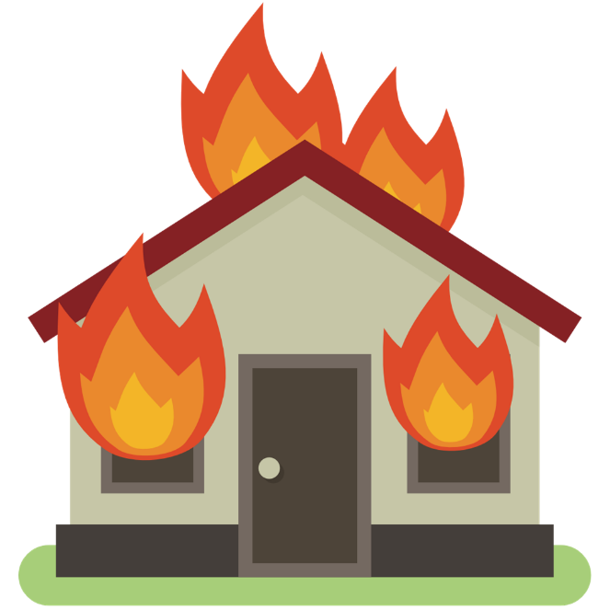
Kada reikia skambinti numeriu 112?
Gaisras
Avarija
Vagystė arba apiplėšimas
Sužeistas žmogus

Slide 17
Kokios tarnybos šis automobilis?
Ugniagesių gelbėtojų
Policijos
Greitosios pagalbos
Dujų avarinės tarnybos

Slide 18
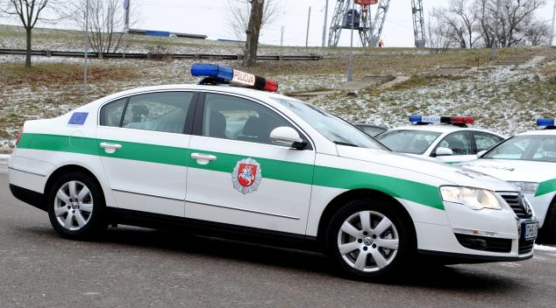
Kokios tarnybos šis automobilis?
Ugniagesių gelbėtojų
Policijos
Dujų avarinės tarnybos
Greitosios pagalbos

Slide 19
Kokios tarnybos šis automobilis?
Ugniagesių gelbėtojų
Policijos
Dujų avarinės tarnybos
Greitosios pagalbos

Slide 20
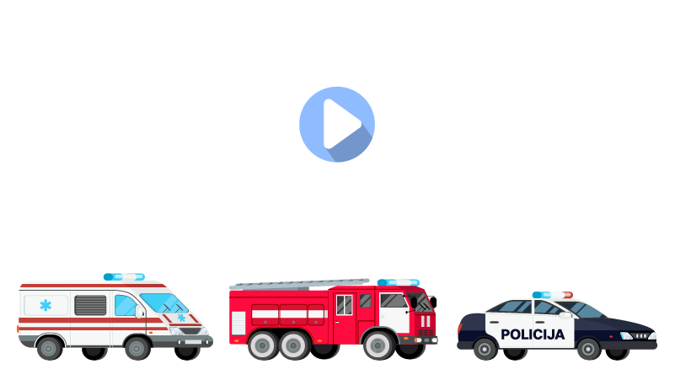
Kaip elgtis išgirdus pagalbos tarnybų signalus?
Policija, greitoji medicinos pagalba, ugniagesiai gelbėtojai, įjungdami garsinį signalą, įspėja gyventojus, kad vyksta į pagalbą. Kasdien šių tarnybų pagalbos reikia žmonėms, patekusiems į eismo įvykius, sušlubavus sveikatai, kilus gaisrui ir įvairiais kitais atvejais.
Išklausyk ir įsimink šių tarnybų garsinį signalą. Jeigu važiuodamas automobiliu kartu su mama ar tėčiu išgirsi šį garsinį signalą, primink ir tėveliams, kad duodami kelią skubiosios pagalbos automobiliams, jie prisidės prie to, kad kažkam reikalinga pagalba būtų suteikta laiku.

Slide 21
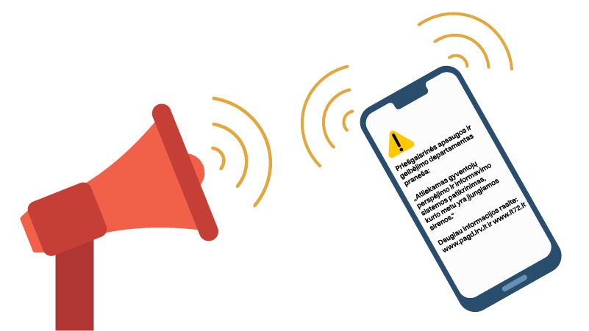
Gyventojų perspėjimas gresiant nelaimei
Apie gresiančią ar įvykusią nelaimę, kai gali nukentėti daug gyventojų arba būti paveikta didelė teritorija, gyventojai perspėjami kaukiančiomis sirenomis ir į mobiliuosius telefonus siunčiamais trumpaisiais pranešimais.

Slide 22
Perspėjimo sirenos signalas
Išklausyk ir įsimink, kaip kaukia sirena. Išmok atskirti pagalbos tarnybų garsinį signalą nuo gyventojų perspėjimo sistemos kaukiančių sirenų.

Slide 23
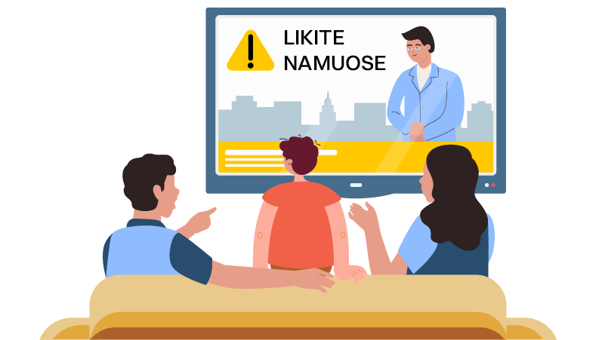
Kaip elgtis išgirdus perspėjimo sirenos signalą?
Išgirdęs kaukiančią sireną, turi:
nedelsdamas įsijungti Lietuvos radiją ar televiziją;
išklausyti pranešimą;
tėvai, seneliai, mokytojai, kiti suaugę tau paaiškins, ką reikia daryti atsitikus nelaimei.

Slide 24
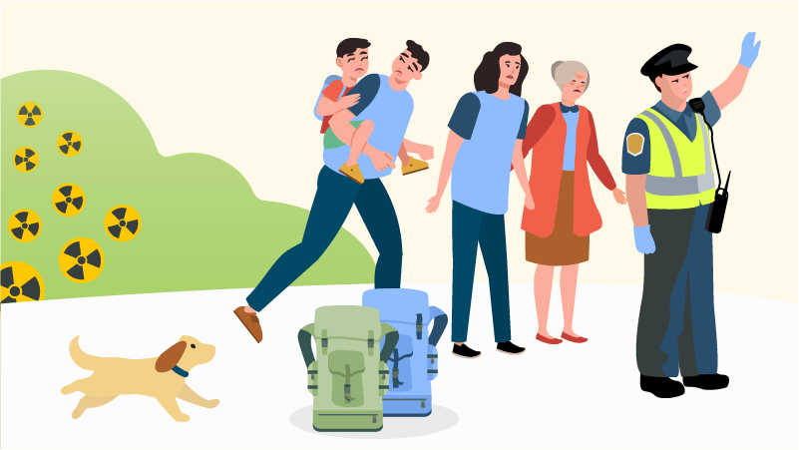
Kaip elgtis evakavimo metu
Žmonių evakavimas – tai toks žmonių apsaugos būdas, kai jiems gresia pavojus, yra nesaugu likti mieste ar kaime, kuriame jie gyvena. Tokiu atveju gyventojai turi skubiai išvykti iš namų į saugią vietą. Pasiimk būtiniausius daiktus, kurių tau gali prireikti evakuojantis ir apsistojus kitoje vietoje – išvykimo krepšį. Išvykimo krepšys padės nelaimės atveju išgyventi pačias svarbiausias pirmas 3 paras – 72 val.

Slide 25
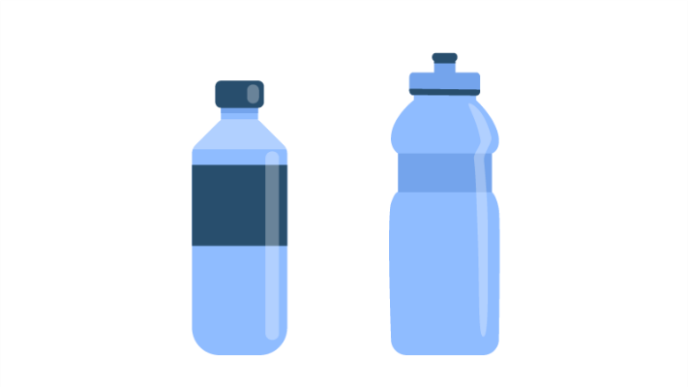
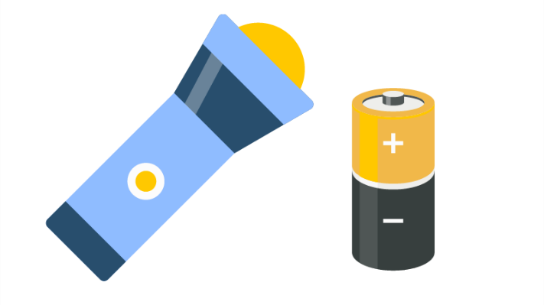
Išvykimo krepšio suruošimas
Šiame krepšyje turi būti sudėti svarbūs dokumentai, maisto produktai ir vanduo, šilti drabužiai, batai bei kiti būtiniausi daiktai.
Tavo šeimos išvykimo krepšį suruoš mama, tėtis arba vyresni broliai, seserys. O tu kartu su tėveliais pasirūpink savo išvykimo krepšiu, kuriame turėtų būti:
Keli buteliukai su vandeniu.
Maisto produktų. Pavyzdžiui: juodas šokoladas, javainių batonėliai, džiovintų uogų ir riešutų mišinys, sultys vaikams, užpilama grūdų košė.
Šviesos (energijos) šaltinių. Prožektorius, šviečiančios lazdelės, atsarginiai elementai.

Slide 26
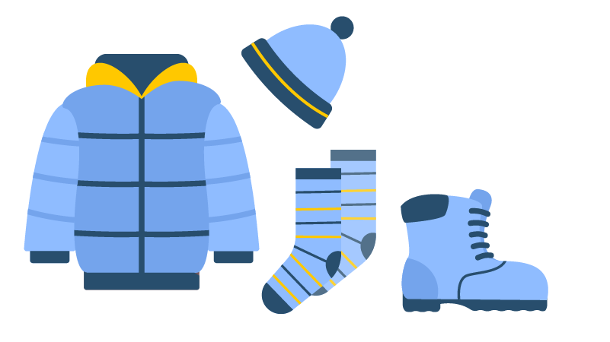
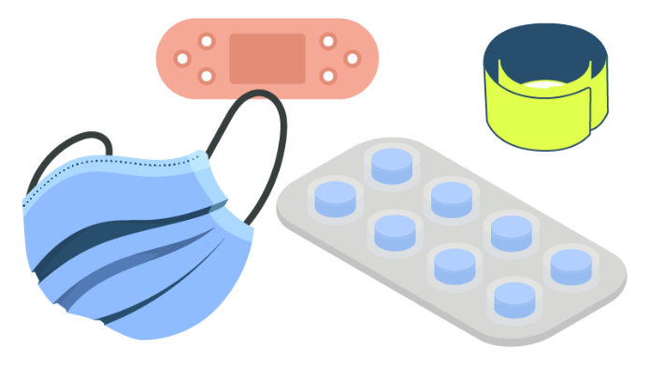
Išvykimo krepšio suruošimas
Drabužiai, batai. Neperšlampama ir apsauganti nuo vėjo striukė, šiltas megztinis, šiltos kelnės, kojinės, apatiniai, šilta kepurė, skarelė.
Asmens higienos reikmenys. Tualetinio popieriaus ritinėlis, vaikiškos drėgnos servetėlės, vaikiškas muilas, dantų pasta, dantų šepetėlis, šukos.
Vaistai ir saugos priemonės. Švilpukas, atšvaitų juostos, skirtos uždėti ant rankų, vienkartinės medicininės kaukės ir respiratoriai, įvairių dydžių pleistrai, elastinis bintas, bintas, kalio jodido tabletės, tavo vartojami vaistai.

Slide 27
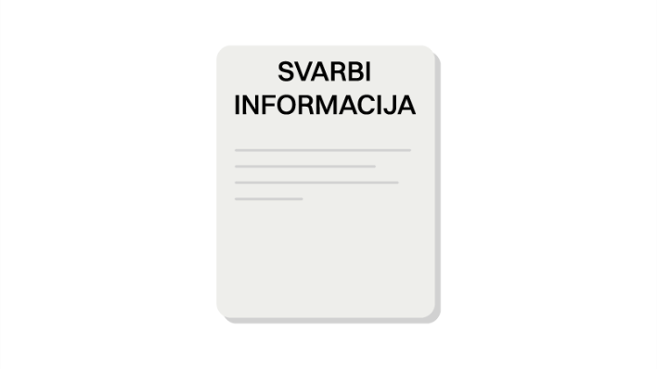
Išvykimo krepšio suruošimas
Antklodė ir pagalvėlė. Šilta vaikiška antklodė, pripučiama kelioninė pagalvėlė.
Svarbūs dokumentai. Informacinis lapas „Svarbi informacija“, kuriame būtų surašyta informacija apie tave. Tavo gimimo metai, tavo gyvenamosios vietos adresas, tavo tėvų ir kitų šeimos narių kontaktinė informacija su nuotraukomis.
Žaislai, stalo žaidimas. Mažas pliušinis žaislas, stalo žaidimas, spalvotų pieštukų, vaikiška spalvinimo knygutė.

Slide 28
Mokomieji filmukai (spausti rodykles)
Ugniagesių gelbėtojų mokyklos mokomieji filmukai:
Elektra mūsų namuose
Gaisro priežastys
Kaip elgtis gaisro metu
Kaip elgtis pajutus dujų kvapą
Žiemos pavojai
Saugus elgesys vandenyje
Saugus elgesys su gyvūnais
Dabar esu ne tik smalsus, bet ir gudrus, vadinasi, saugus!
Lietuvos pasiruošimo ekstremaliosioms situacijoms interneto svetainės (https://lt72.lt) mokomieji filmukai:

